Slide 1
La laïcité
Bureau central des cultes
Direction des libertés publiques et des affaires juridiques
Ministère de l’intérieur
8 janvier 2020
Notes:
1

Slide 3
Laïcité : De quoi parle-t-on ?
Processus historique
Idée philosophique
Principe juridique
Valeur sociale
Slogan politique
Enjeu d’actualité
Contexte international

Slide 4
Plan de l’intervention
Panorama des différents cultes en France et ses évolutions
Élément historiques des relations entre l’État et les cultes
Qu’est-ce que la laïcité ?

Slide 5
I. panorama DES DIFFERENTS CULTES PRESENTS EN fRANCE

Slide 6
II. Éléments historiques des relations entre l’état est les cultes
De Clovis à la Révolution (498-1789) : le gallicanisme de l’Ancien régime
La période de la Révolution française (1789-1799)
Du concordat (1801) à la loi du 9 décembre 1905
De la loi de 1905 à nos jours

Slide 7
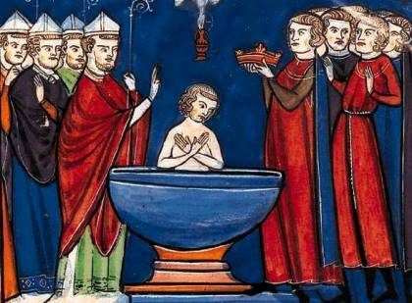
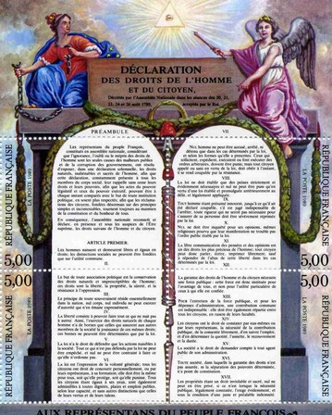
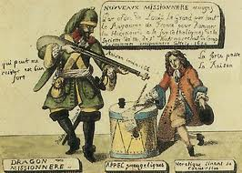
498
baptême de Clovis
1598
édit de Nantes
1685
révocation
de l’édit de Nantes
1789
DDHC

Slide 8
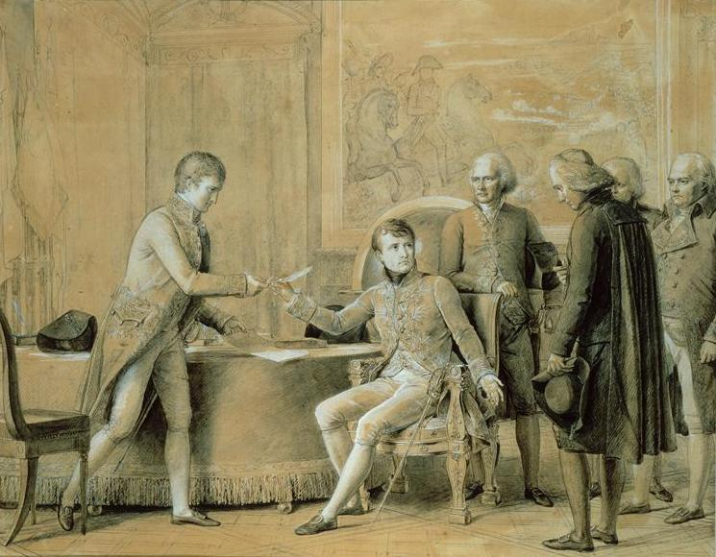
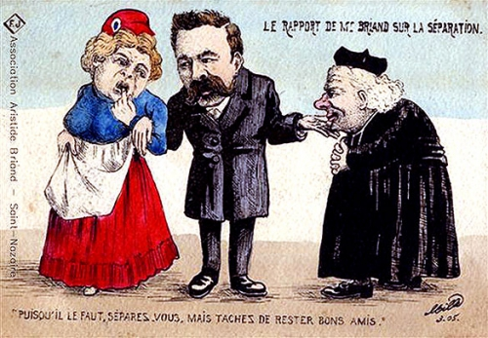
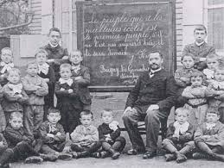
1801
concordat
1905
séparation des églises et de l’Etat
1886
école laïque

Slide 9
IIi. qu’est-ce que la laïcité ?
Principe juridique et textes
Les deux aspects : séparation et neutralité
Les libertés fondamentales liées à la liberté de religion et la conciliation avec l’ordre public

Slide 10
1-principe juridique et textes : DEFINITION DU PRINCIPE DE Laïcité
Rapport du Conseil d’État, un siècle de laïcité (2004)
Neutralité de l’État
Liberté de religion
Pluralisme

Slide 11
que disent les textes ?
Les normes européennes et internationales
Article 10 de la Charte des droits fondamentaux de l’Union Européenne
Article 9 de la Convention européenne de sauvegarde des droits de l’Homme(CESDH)
Les principaux textes français
Article 10 de la Déclaration des droits de l’Homme et du Citoyen (1789)
Article 1er de la Constitution (1958)
Loi de séparation des églises et de l’État (1905)
Loi relative à la déontologie et aux droits et obligations des fonctionnaires (2016)
Charte de la laïcité dans les services publics (circulaire de 2007)
Les principales sources jurisprudentielles
Décision du Conseil constitutionnel (2013)
Avis du Conseil d’Etat, Demoiselle Marteaux (2000)
Arrêt de la Cour de Cassation, CPAM de Seine-Saint-Denis (2013)

Slide 12
la loi du 9 décembre 1905
La loi de 1905 fixe deux grands principes:
- la liberté de conscience affirmée à l’article 1er: « La République assure la liberté de conscience. Elle garantit le libre exercice des cultes sous les seules restrictions édictées […] dans l’intérêt de l’ordre public ».
- la séparation des Églises et de l’État introduite à l’article 2:
« La République ne reconnaît, ne salarie ni ne subventionne aucun culte. »

Slide 13
2- les deux aspects : séparation et neutralité
a) la séparation des églises et de l’État
b) la neutralité de l’État et des services publics :
-Les obligations et les droits des agents publics
-Les effets de la laïcité à l’égard des usagers

Slide 14
a) La séparation des églises et de l’État
Article 2 de la loi du 9 décembre 1905 :
-La République ne reconnaît aucun culte
- La République ne salarie aucun culte
- La République ne subventionne aucun culte
Notes:
14

Slide 15
b) La neutralité de l’État et des services publics
Les obligations pesant sur les agents publics
Les agents doivent être neutres dans l’exercice de leurs fonctions
L’interdiction des manifestations et signes religieux
Un comportement neutre à l’égard des usagers
L’utilisation des moyens professionnels à des fins privées
La laïcité des agents travaillant dans des services publics pris en charge par des personnes privées
La participation d’un représentant des pouvoirs publics à un office religieux
Les droits des agents publics
L’accès à la fonction publique et la gestion de la carrière: le principe de non discrimination
L’exercice de la liberté de religion dans les limites du devoir de réserve

Slide 16
b) la neutralité de l’État et des services publics
Les effets pour les usagers du service public
Le droit de porter un signe religieux
Les restrictions à la liberté de religion des usagers
Le bon fonctionnement du service
Les motifs d’ordre public:
les documents d’identité
L’interdiction de la dissimulation du visage dans l’espace public (loi du 11 octobre 2010)
Les particularités du service public de l’école (la loi du 15 mars 2004)
Notes:
16

Slide 18
3- Les libertés fondamentales liées à la liberté de religion et la conciliation avec l’ordre public
- La liberté de réunion
- La liberté de manifester publiquement
- La libre disposition de lieux de culte
- La liberté d’exercer un culte
- La liberté d’association

Slide 19
Les supports juridiques de l’exercice du culte
- Les associations cultuelles 1905
Objet exclusivement cultuel
Exercice public du culte
Respect de l’ordre public
- Les associations 1901
- Les congrégations

Slide 20
« Nous ne sommes pas les ennemis de la religion. Nous sommes au contraire, les serviteurs de la liberté de conscience, respectueux de toutes les opinions religieuses et philosophiques ».
Léon Gambetta, 18 septembre 1878

